Slide 1
K-nearest-neighbour Algorithmus
Hanna Siegmann & Lukas Benner
Algorithmen & Datenstrukturen
07.07.2020

Slide 2
Inhalt
Theoretische Grundlagen
Funktionsweise
Wahl von Parametern
Implementierung
Erklärung der Datengrundlage
Zeigen des eigen Skripts
Fazit

Slide 3
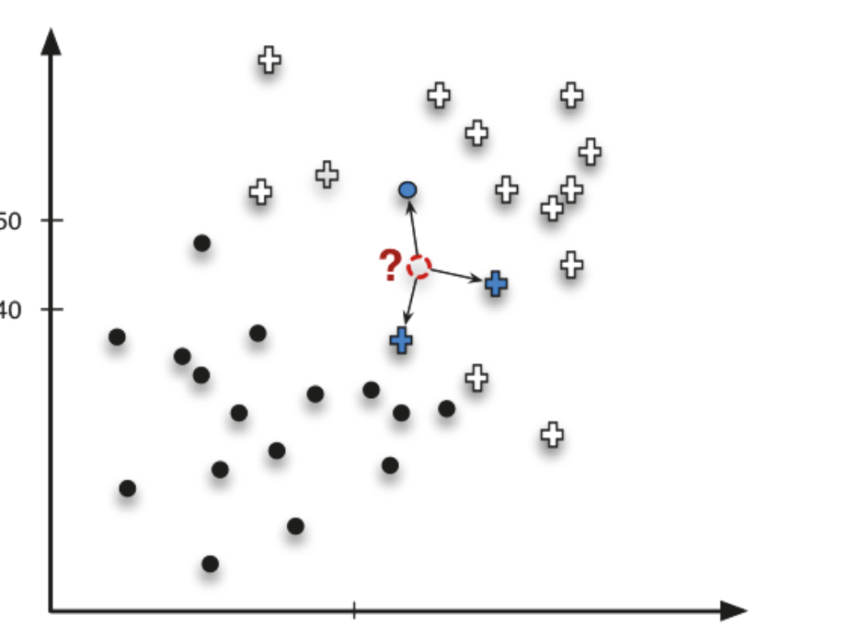
Funktionsweise des Algorithmus
Grundgerüst:
Auswahl Trainingsdaten
Anzahl der betrachteten Nachbarn festlegen (k)
Abstände zum klassifizierenden Datensatz berechnen
K-nächste Nachbarn herausfinden
Vorhersage treffen
Abbildung 1

Slide 4
Funktionsweise des Algorithmus
Grundgerüst:
Auswahl Trainingsdaten
Anzahl der betrachteten Nachbarn festlegen (k)
Abstände zum klassifizierenden Datensatz berechnen
K-nächste Nachbarn herausfinden
Vorhersage treffen
Abbildung 1

Slide 5
Funktionsweise des Algorithmus
Grundgerüst:
Auswahl Trainingsdaten
Anzahl der betrachteten Nachbarn festlegen (k)
Abstände zum klassifizierenden Datensatz berechnen
K-nächste Nachbarn herausfinden
Vorhersage treffen
Abbildung 1

Slide 6
Funktionsweise des Algorithmus
Grundgerüst:
Auswahl Trainingsdaten
Anzahl der betrachteten Nachbarn festlegen (k)
Abstände zum klassifizierenden Datensatz berechnen
K-nächste Nachbarn herausfinden
Vorhersage treffen
Abbildung 1

Slide 7
Funktionsweise des Algorithmus
Grundgerüst:
Auswahl Trainingsdaten
Anzahl der betrachteten Nachbarn festlegen (k)
Abstände zum klassifizierenden Datensatz berechnen
K-nächste Nachbarn herausfinden
Vorhersage treffen
Abbildung 1

Slide 8
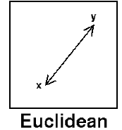
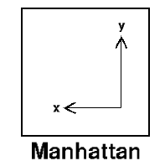
Abstandsmaße
Ein Merkmalsvektor pro Datensatz
Verwendung geometrischer Distanzmaße
Euklidisches Distanzmaß:
Mannhatten-Metrik:
Überlegungen zur Gewichtung der Nachbarn

Slide 9
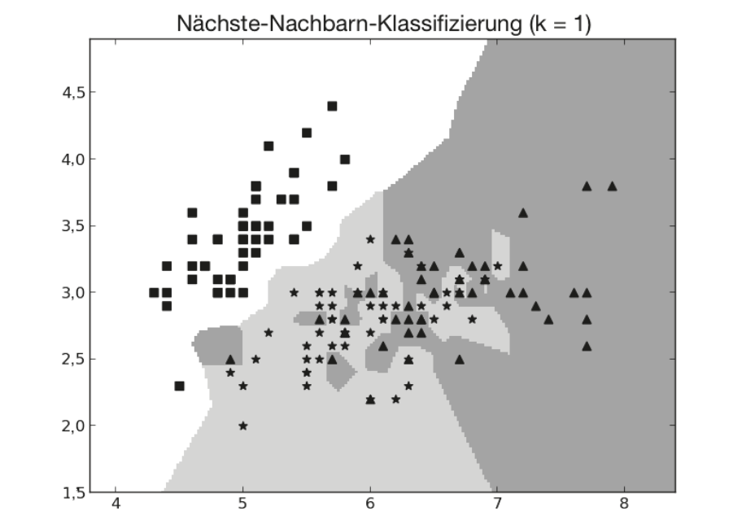
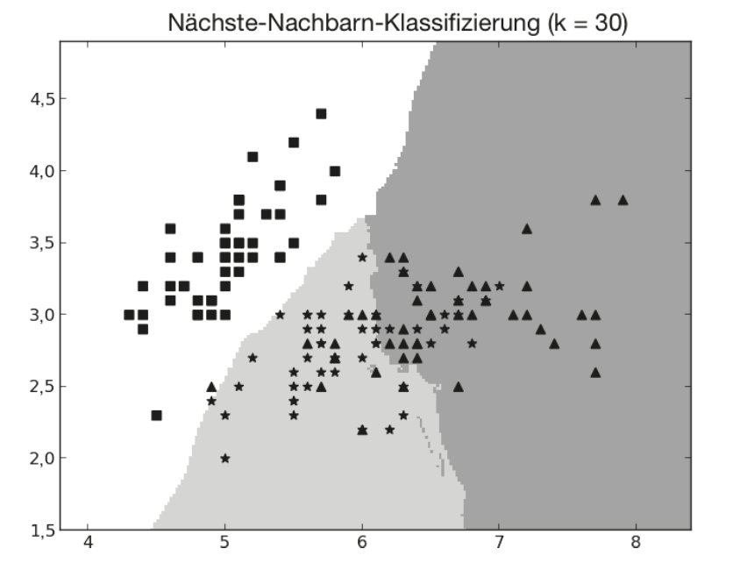
Parameter k
Anzahl der betrachteten Nachbarn
Abbildung 2
Abbildung 3

Slide 10
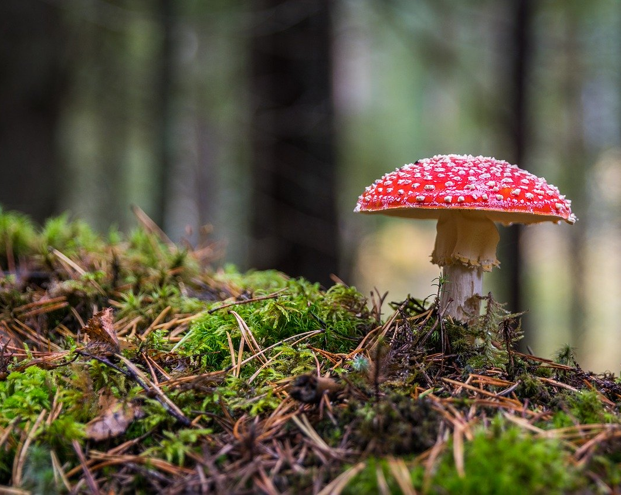
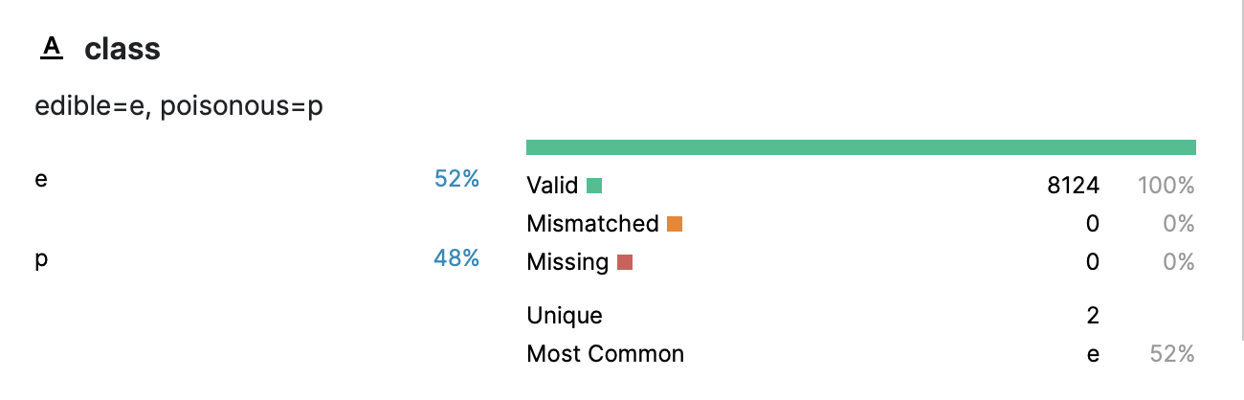
Datengrundlage
Pilz-Datensatz, gibt an ob ein Pilz giftig ist
Auswahl der Merkmale: Geruch, Kappenform
Abbildung 4

Slide 11
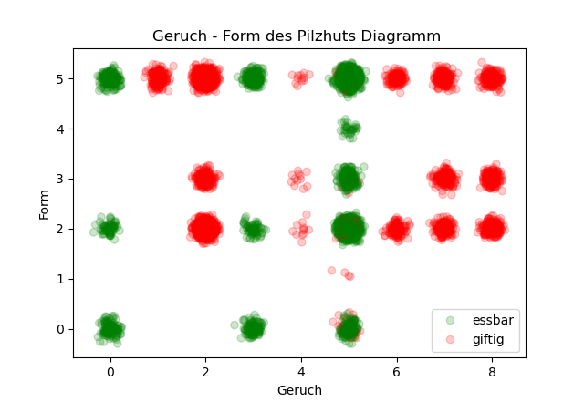
Datengrundlage

Slide 12
Hands-On
Unsere Python Entwicklung:
Mit Sklearn
Eigenentwicklung

Slide 13
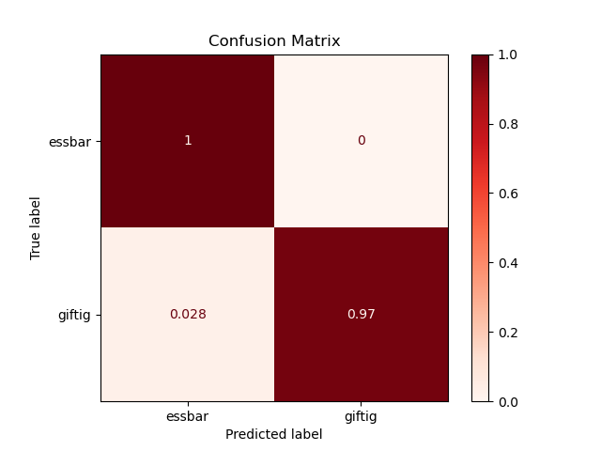
Fazit
Einfache Implementierung
Kein Trainingsaufwand (Lazy Learning)
Aber folgendes gilt zu beachten:
Categorical Encoding
Feature Scaling
Dimensionsreduktion

Slide 14
Vielen Dank für Ihre Aufmerksamkeit

Slide 15
Bilderquellen
https://towardsdatascience.com/importance-of-distance-metrics-in-machine-learning-modelling-e51395ffe60d (Abstandsmaße)
Abbildungen 1,2,3: Provost, F.: Data Science für Unternehmen, MITP Verlags-GmbH et Co. KG ,Frechen, 2017

